Slide 1
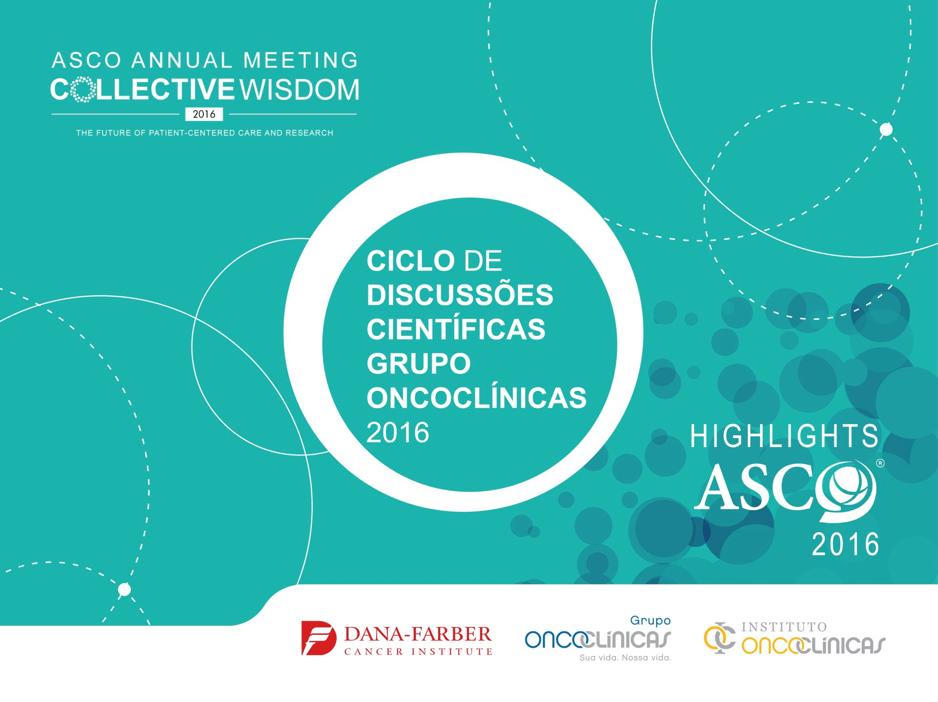

Slide 2

Apresentação
A Sociedade Americana de Oncologia Clínica (ASCO) foi fundada em 1964 e, desde então, tornou-se a principal organização voltada aos profissionais que lidam diariamente com o câncer em todo o mundo.
Sua missão é promover o combate à doença, habilitando seus membros a oferecer o que existe de
melhor em termos de tratamento para os seus pacientes. Para isso, investe maciçamente em pesquisa e é reconhecida por promover educação continuada de alto nível.
Todos os anos, a ASCO organiza seu congresso, reunindo os mais renomados profissionais do mundo em todas as áreas da Oncologia. O Grupo Oncoclínicas não poderia deixar de comparecer a esse evento.
Em linha com o nosso objetivo de sermos um Grupo de referência em Oncologia, estivemos presentes com mais de 80 oncologistas em Chicago, coletando os principais e mais atualizados dados científicos.
O contato direto com profissionais de destaque, o intenso compartilhamento de informações, assim como a troca de experiências cotidianas, criam um ambiente favorável para o aprendizado. E, por meio do Instituto Oncoclínicas, compilamos as informações mais relevantes do evento, transformando-as em um slide kit didático, versátil e inovador para facilitar o estudo, a atualização e a criação do seu próprio banco de aulas. A seguir, temos o prazer de disponibilizar a vocês o “Highlights da ASCO 2016”.
Cordialmente, Diretoria Científica Instituto Oncoclínicas

Slide 3
CONFLITOS DE INTERESSE
Esses slides estão isentos de conflitos de interesses e possuem finalidade
essencialmente educacional.

Slide 4

Câncer Colorretal

Slide 5
ROTEIRO
1. Imunoterapia
- IMUNOSCORE
- CHECKMATE 142
- INIBIÇÃO DE PDL-1 E MEK
- NCI 9673
2. Câncer de Cólon: o lado importa?
- CALGB/SWOG 80405
- DADOS DO SEER
- AVALIAÇÃO MOLECULAR
3. Questões cirúrgicas
- CREST TRIAL
- JCOG 0212

Slide 6
Imunoterapia

Slide 7
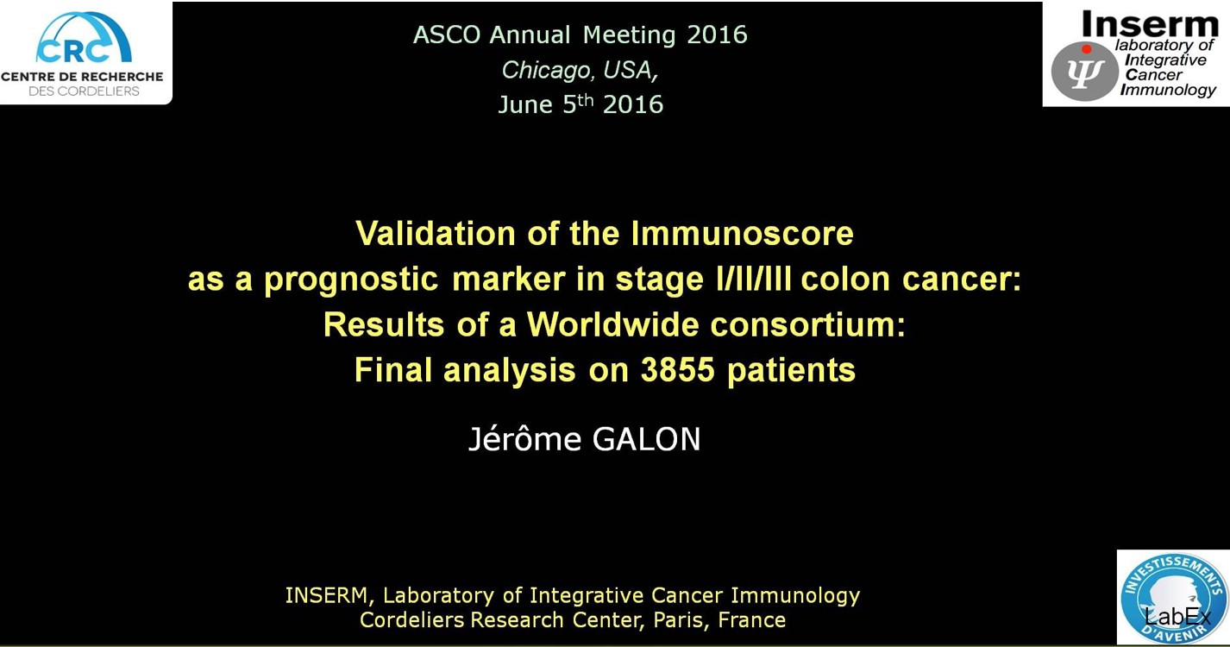
IMUNOSCORE
IMUNOTERAPIA

Slide 8
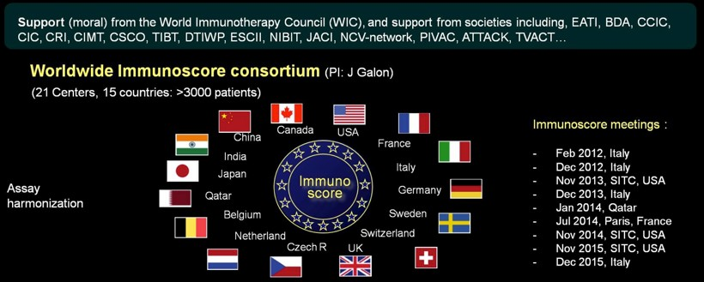
IMUNOSCORE
IMUNOTERAPIA
Contexto
- Um volume crescente de evidências parece indicar que a reação linfocitária intratumoral pode ser um fator prognóstico para o câncer colorretal.
- A metodologia do Imunoscore foi desenvolvida por um consórcio da Sociedade para Imunoterapia do Câncer com objetivo de quantificar a reação imune tumoral.

Slide 9
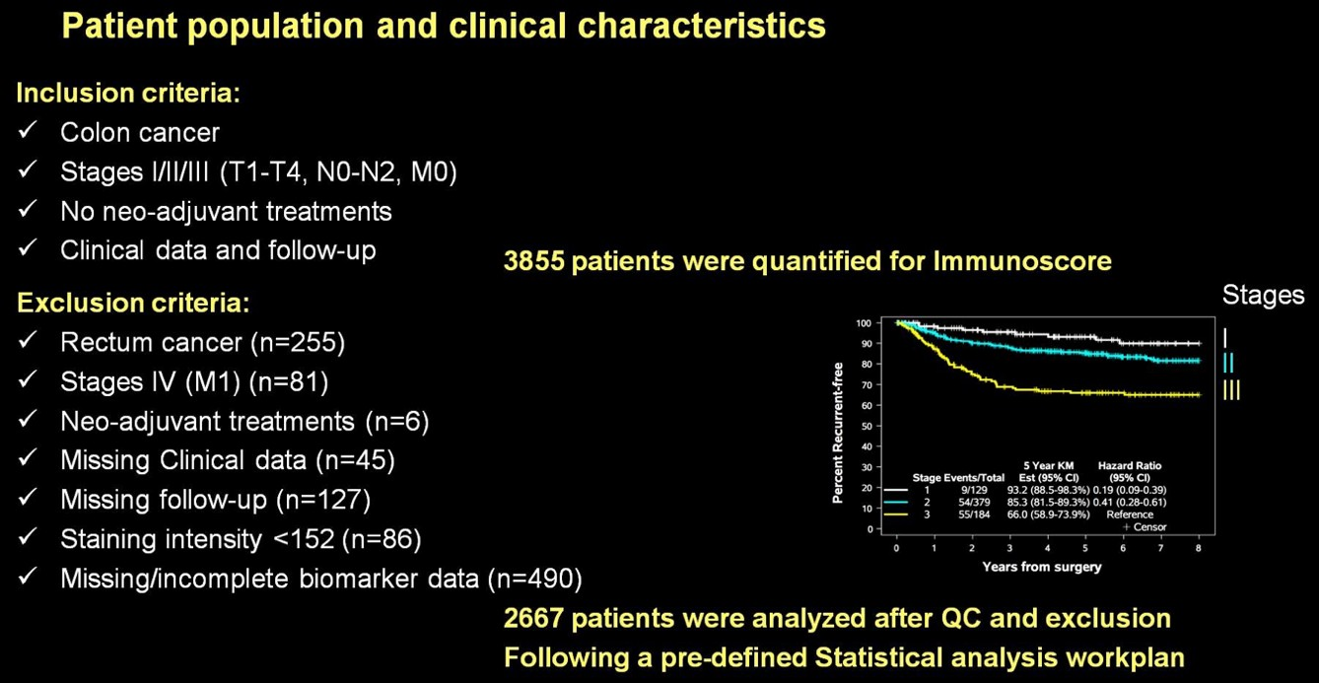
IMUNOSCORE
IMUNOTERAPIA
Desenho do Estudo

Slide 10
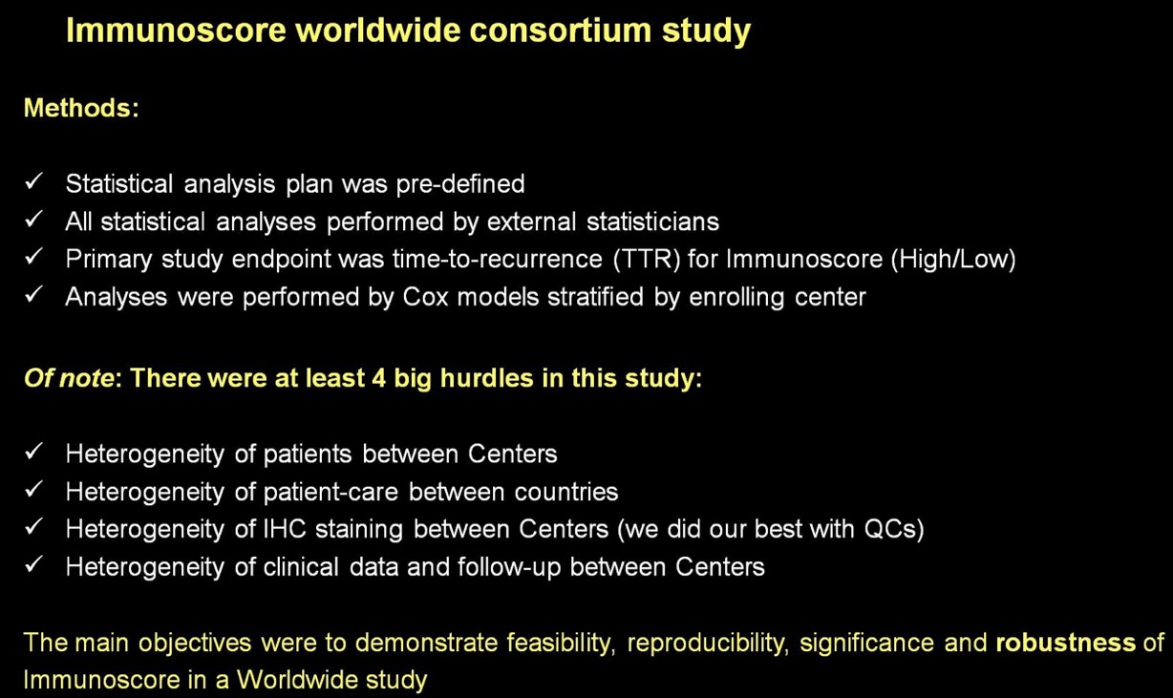
IMUNOSCORE
IMUNOTERAPIA
Desenho do Estudo

Slide 11
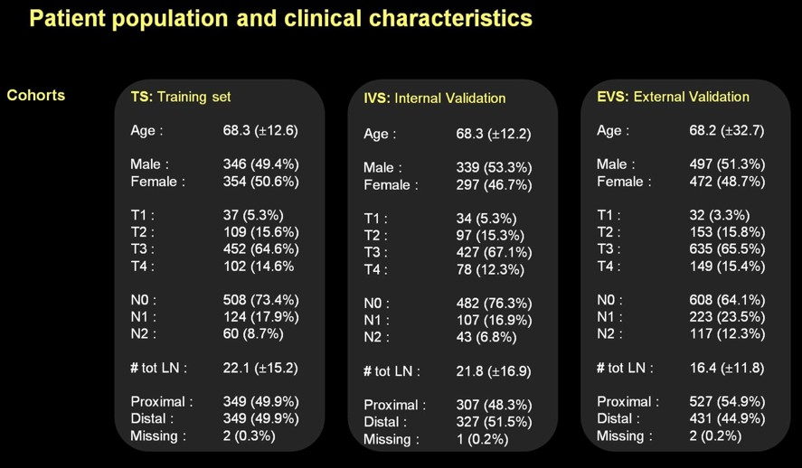
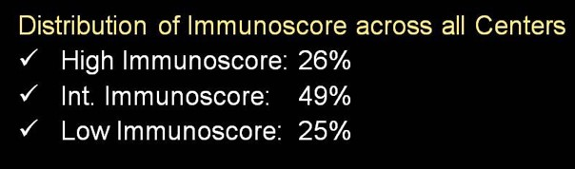
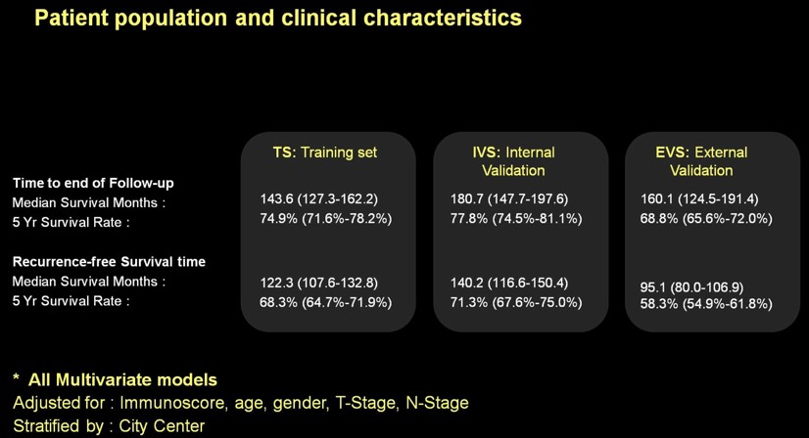
IMUNOSCORE
IMUNOTERAPIA
Resultados

Slide 12
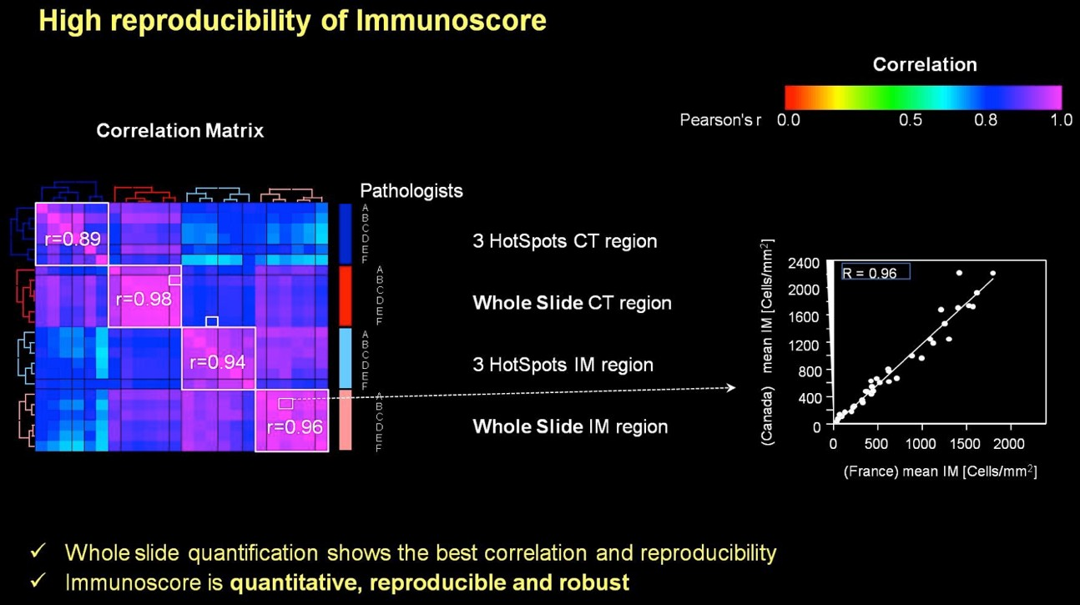
IMUNOSCORE
IMUNOTERAPIA
Resultados

Slide 13
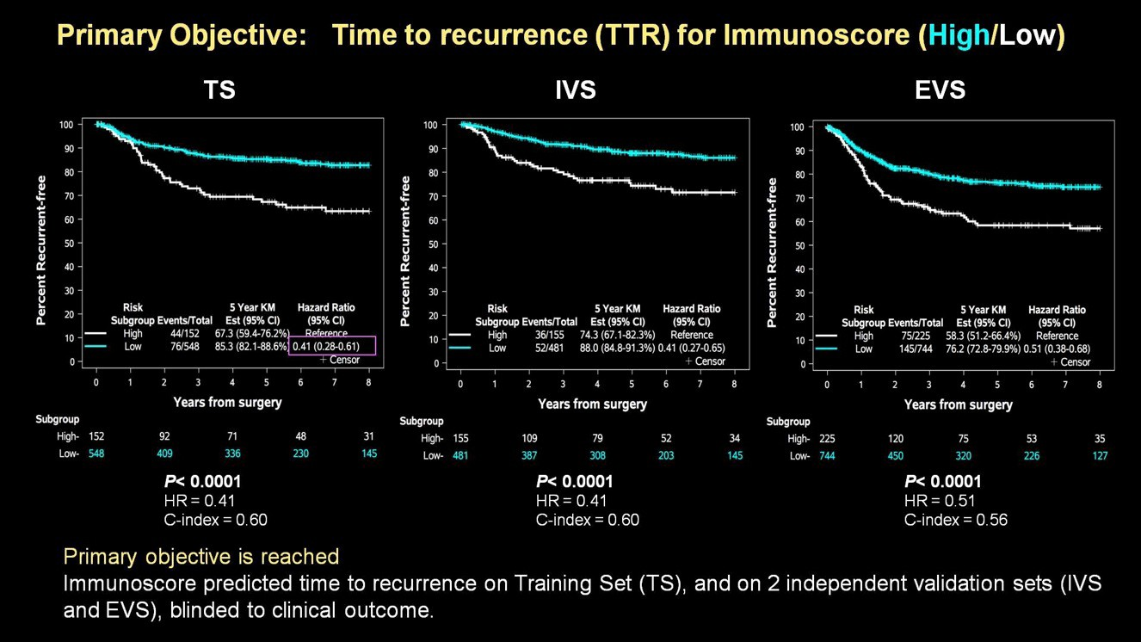
IMUNOSCORE
IMUNOTERAPIA
Resultados

Slide 14
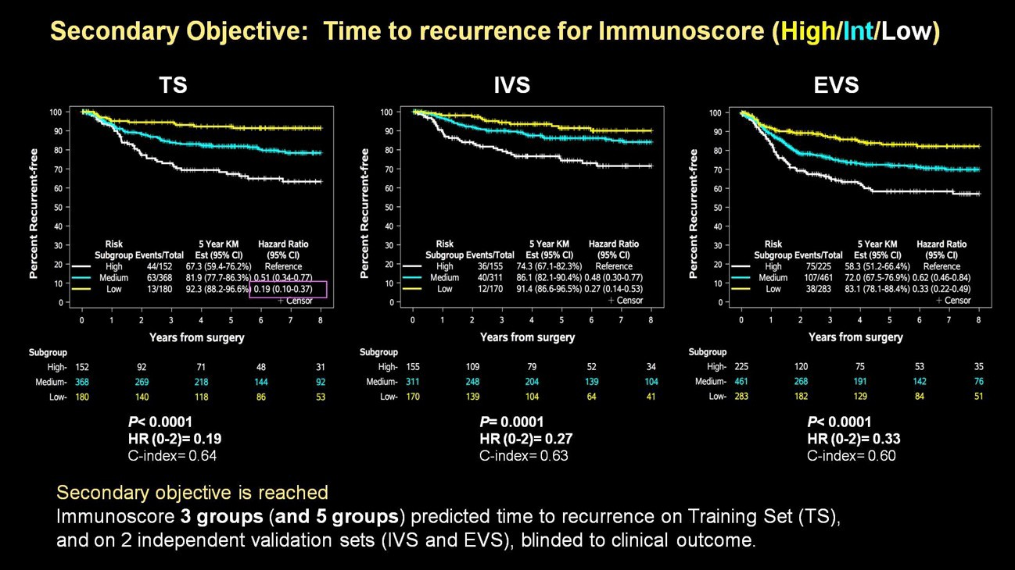
IMUNOSCORE
IMUNOTERAPIA
Resultados

Slide 15
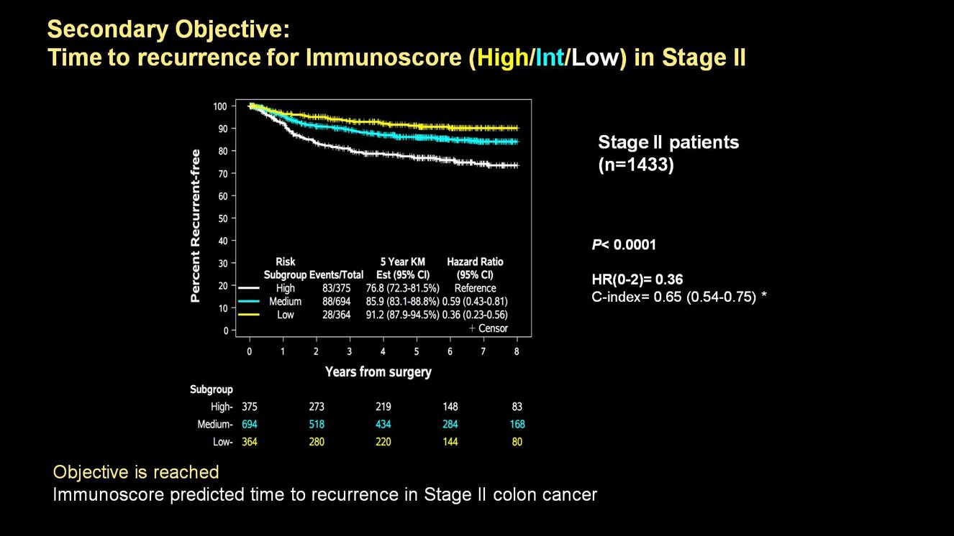
IMUNOSCORE
IMUNOTERAPIA
Resultados

Slide 16
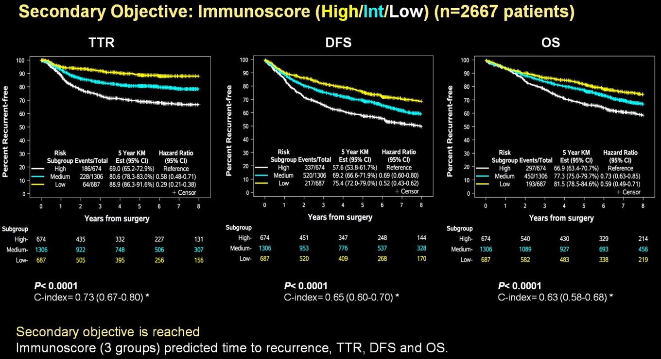
IMUNOSCORE
IMUNOTERAPIA
Resultados

Slide 17
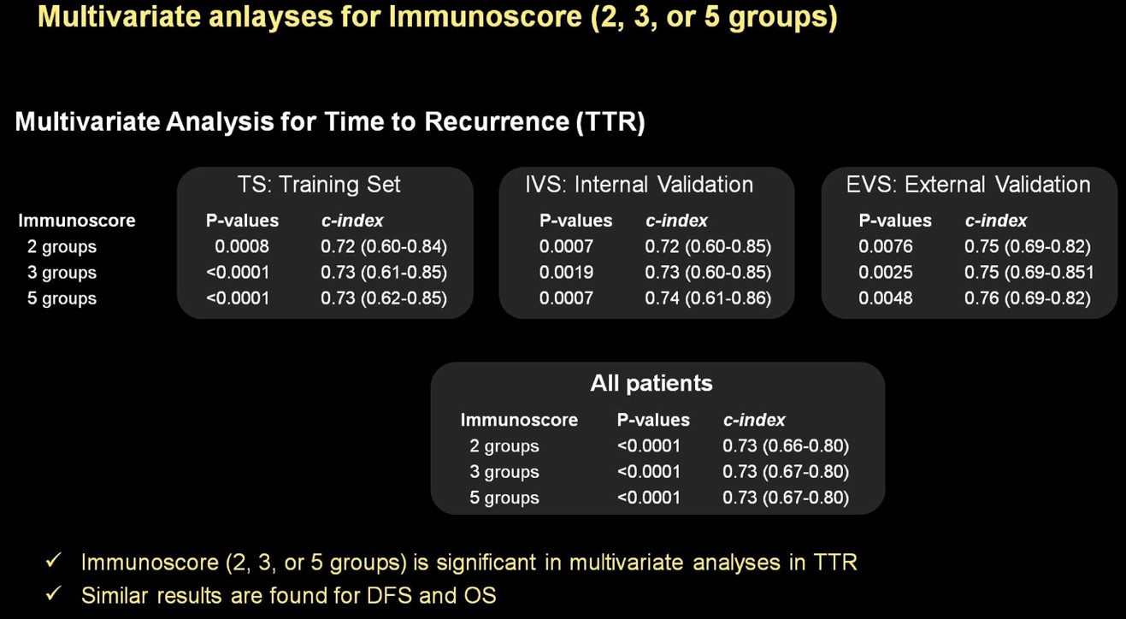
IMUNOSCORE
IMUNOTERAPIA
Resultados

Slide 18
IMUNOSCORE
IMUNOTERAPIA
Conclusões
- O estudo comprovou seus objetivos em relação à eficácia do score.
- O tempo para recorrência é significativamente maior para aqueles pacientes com câncer colorretal e alto Imunoscore nos estádios I, II e III.
- Um baixo Imunoscore identificou uma população de alto risco nos pacientes com câncer colorretal estádio II.
- Resultados são consistentes em análises multivariadas em todas as coortes.
- O teste foi preditivo para tempo para recorrência, sobrevida livre de doença e sobrevida global.

Slide 19
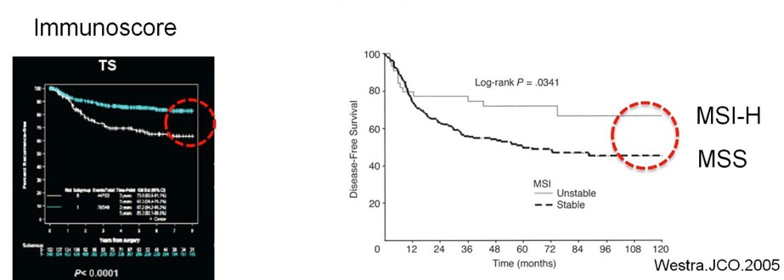
IMUNOSCORE
IMUNOTERAPIA
Conclusões
- O Imunoscore já pode ser considerado um novo teste prognóstico para o câncer colorretal ?
- Apesar dos resultados promissores, ainda não.
- Novos dados são necessários, particularmente para se esclarecer qual a contribuição da instabilidade de microsatélites de alta frequência nas diferenças observadas.

Slide 20
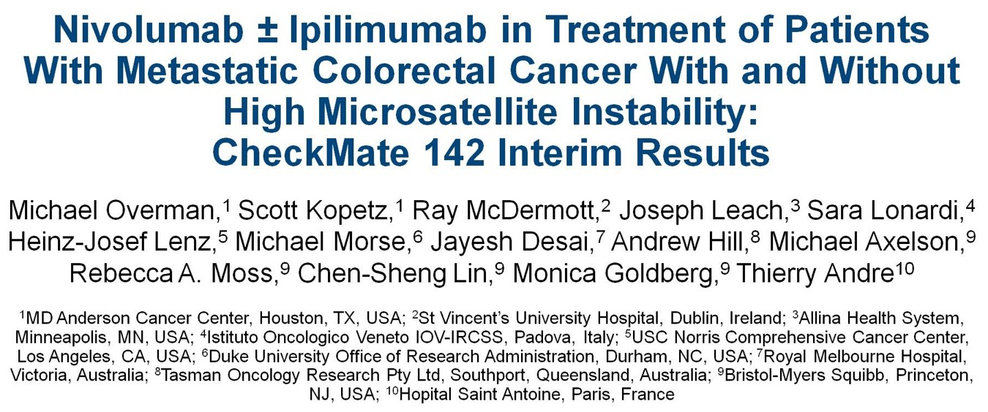
CHECKMATE 142
IMUNOTERAPIA

Slide 21
CHECKMATE 142
IMUNOTERAPIA
Contexto
- A instabilidade de microssatélites de alta frequência (MSI-H) é encontrada em 4% dos pacientes com câncer colorretal metastático.
- A presença de MSI-H indica uma deficiência no sistema reparo de pareamento de bases do DNA (dMMR), resultando em um acúmulo excepcionalmente grande de mutações.
- A grande quantidade de neoantígenos tumorais específicos em tumores hipermutados resulta em um aumento no infiltrado linfocitário tumoral (TILs).
- Expressão aumentada de PD-1, PDL-1 e CTLA-4.

Slide 22
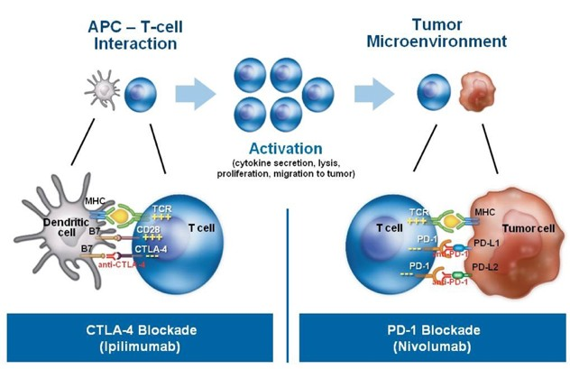
CHECKMATE 142
IMUNOTERAPIA
Contexto
- O Nivolumabe (anti- PD-1) e o Ipilimumabe (anti- CTLA-4) estimulam a resposta imunológica linfocitária dirigida ao tumor por mecanismos distintos, mas complementares.
- A combinação já mostrou respostas profundas e duradouras em outros tumores sólidos.

Slide 23
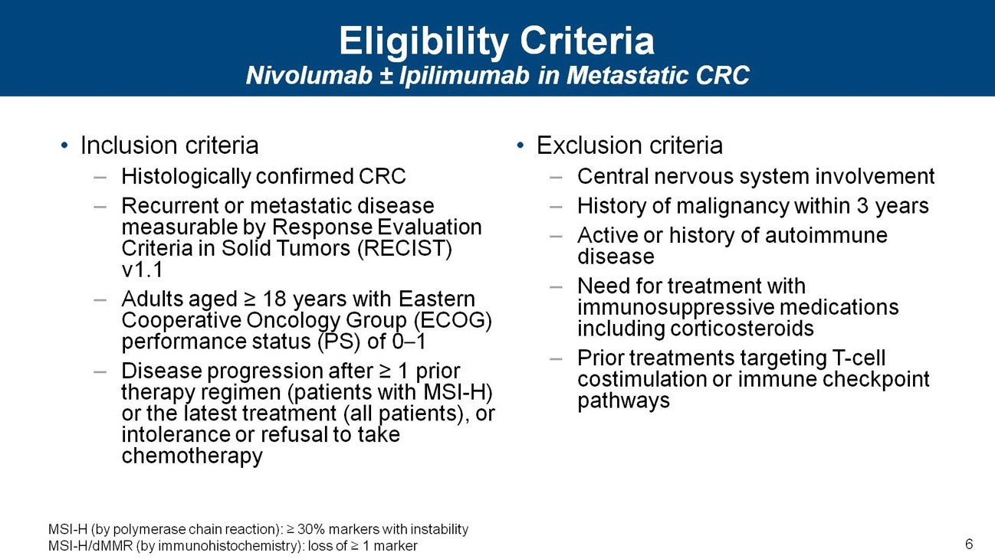
CHECKMATE 142
IMUNOTERAPIA
Desenho do Estudo

Slide 24
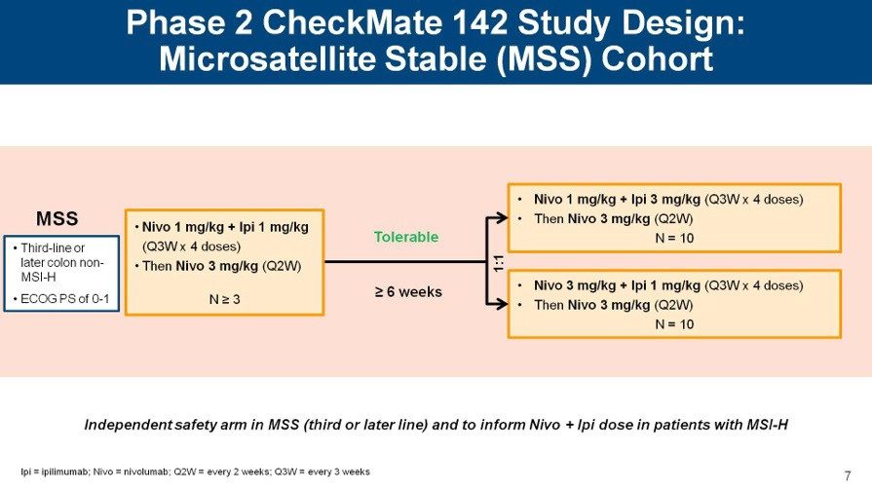
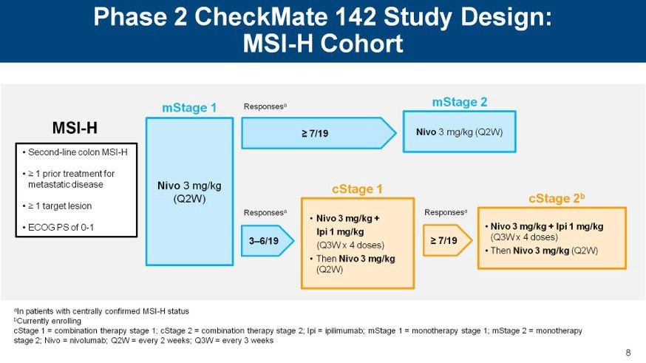
CHECKMATE 142
IMUNOTERAPIA
Desenho do Estudo

Slide 25
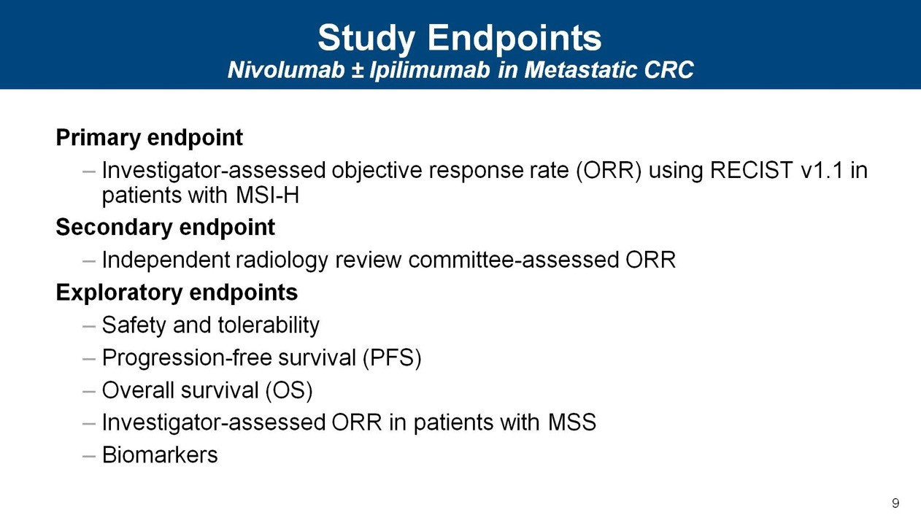
CHECKMATE 142
IMUNOTERAPIA
Desenho do Estudo

Slide 26
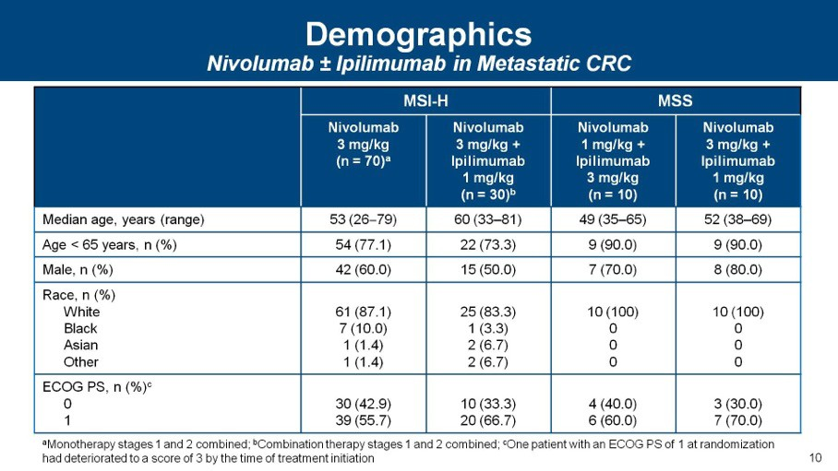
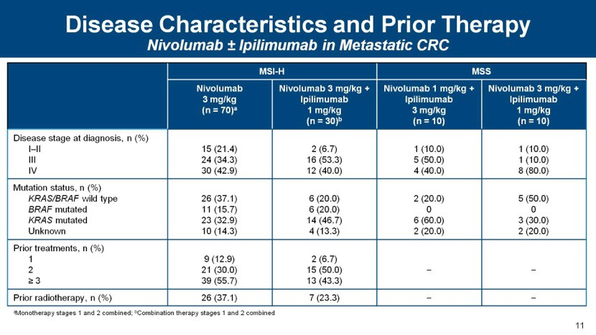
CHECKMATE 142
IMUNOTERAPIA
Resultados

Slide 27
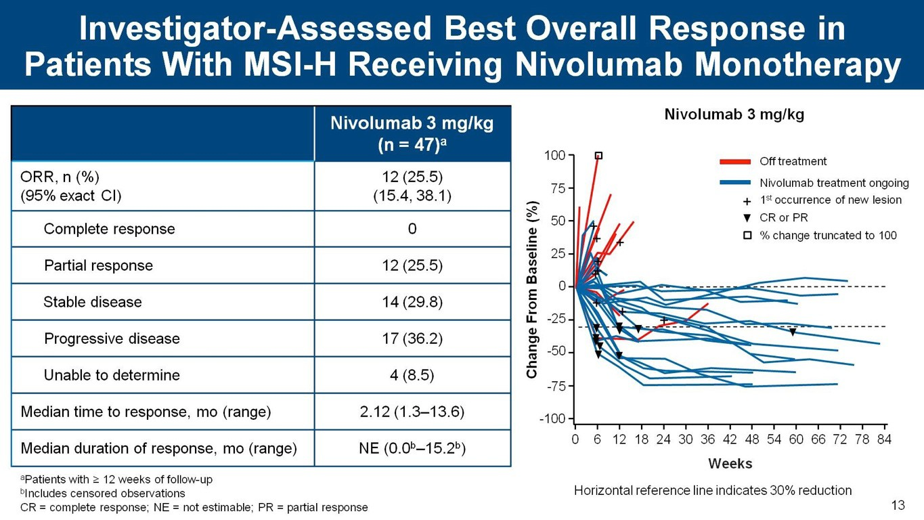
CHECKMATE 142
IMUNOTERAPIA
Resultados

Slide 28
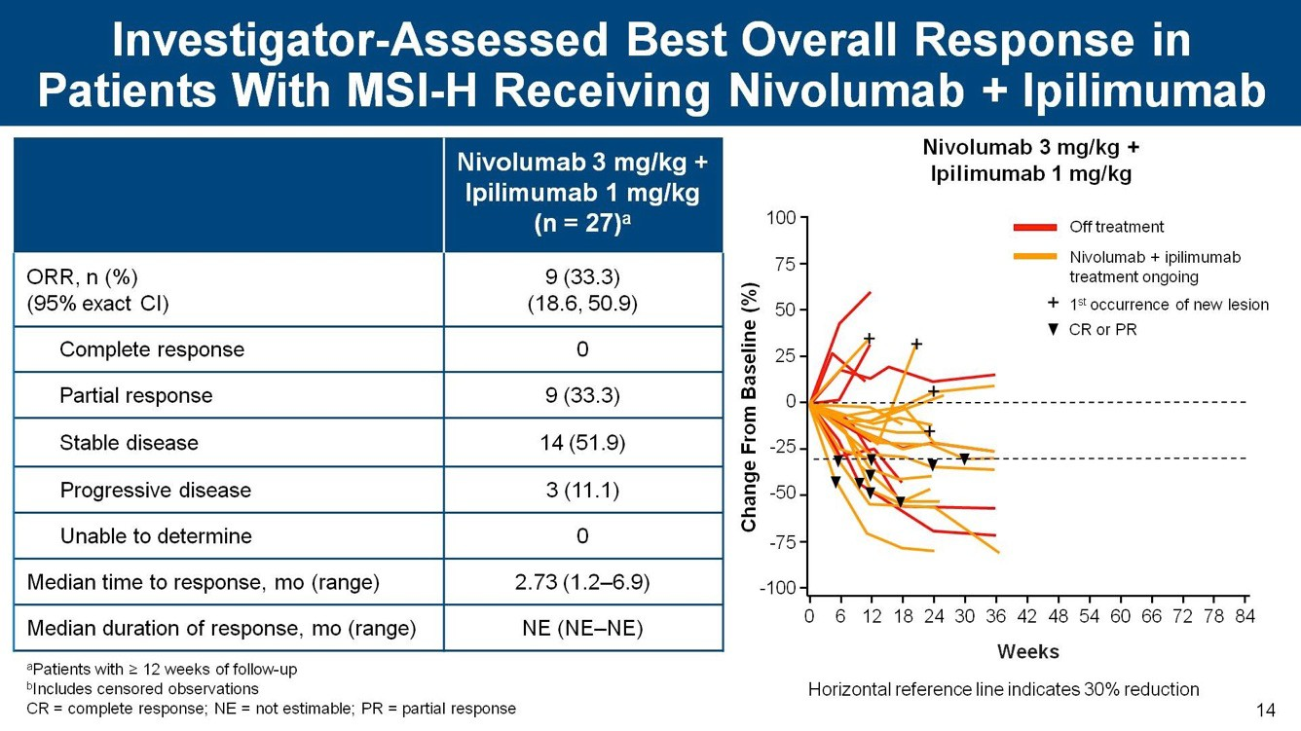
CHECKMATE 142
IMUNOTERAPIA
Resultados

Slide 29
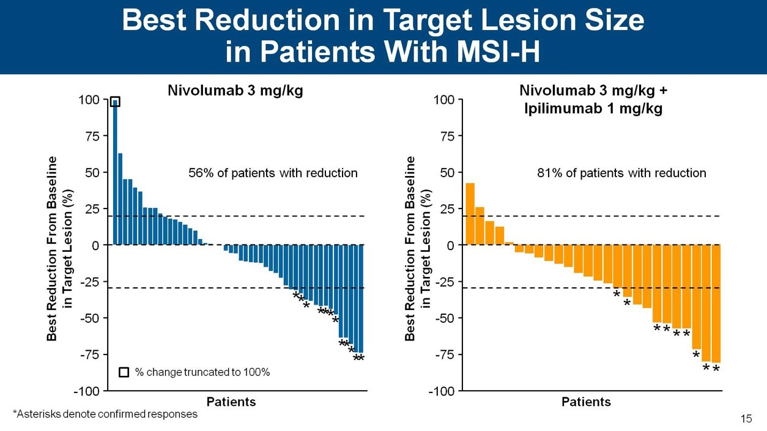
CHECKMATE 142
IMUNOTERAPIA
Resultados

Slide 30
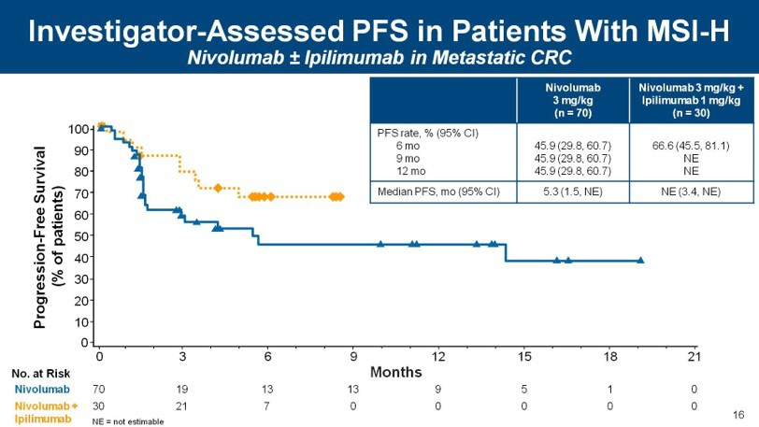
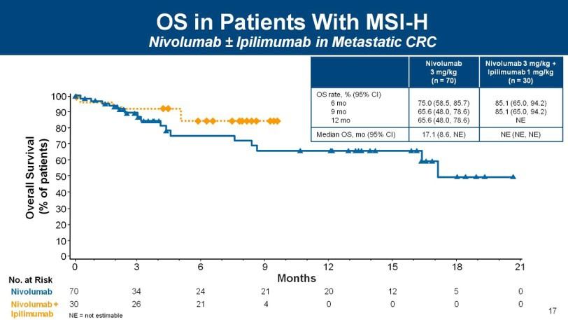
CHECKMATE 142
IMUNOTERAPIA
Resultados

Slide 31
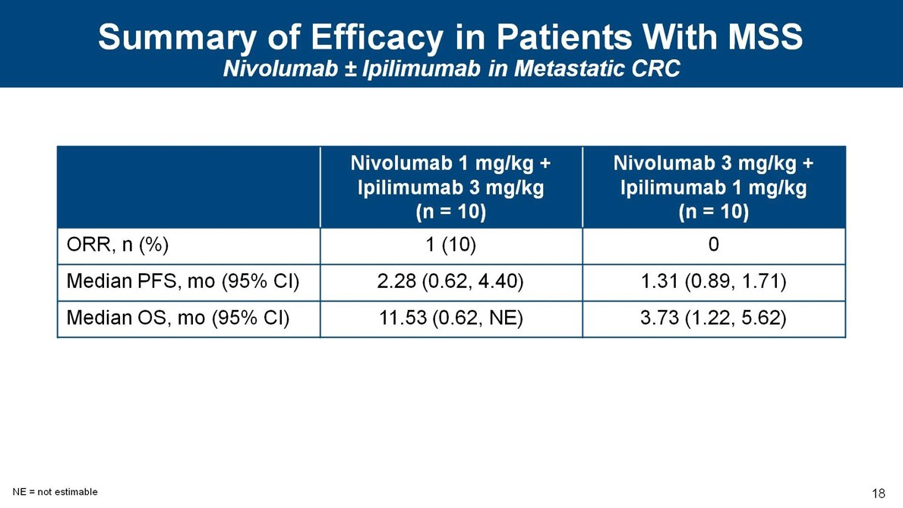
CHECKMATE 142
IMUNOTERAPIA
Resultados

Slide 32
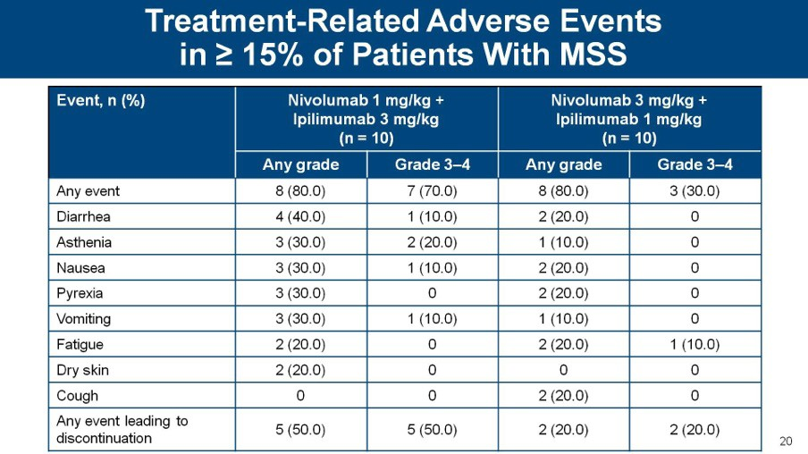
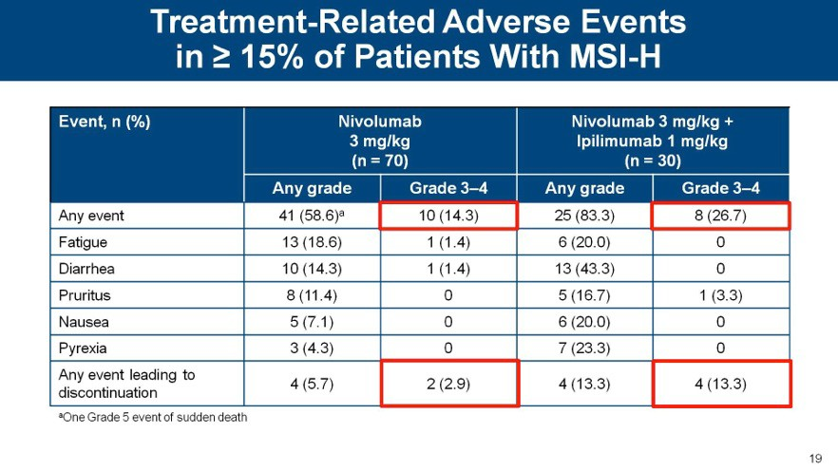
CHECKMATE 142
IMUNOTERAPIA
Resultados

Slide 33
CHECKMATE 142
Conclusões
IMUNOTERAPIA
- Não se observou atividade significativa na coorte de pacientes com MSS.
- Coorte de pacientes com MSI-H
- Nivolumabe e Nivolumabe + Ipilimumabe motraram atividade promissora nesta primeira análise interina.
- Estudo sem poder para comparação.
- Respostas duradouras foram observadas com os dois tratamentos.
- Toxicidade observada foi manejável e compatível com as informações de estudos anteriores.
- Resultados subsidiam novos estudos.

Slide 34
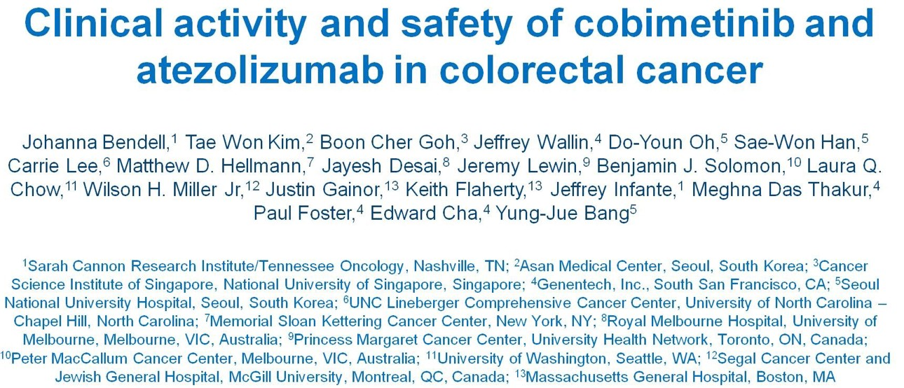
INIBIÇÃO DE PDL-1 E MEK
IMUNOTERAPIA

Slide 35
INIBIÇÃO DE PDL-1 E MEK
IMUNOTERAPIA
Contexto
- A sobrevida mediana de pacientes com câncer colorretal metastático refratários ao tratamento quimioterápico associado aos anticorpos monoclonais é de 6 meses.
- Regorafenibe e TAS-102, as drogas aprovadas nos EUA para uso nesse cenário, apresentam taxa de resposta aproximada de 1%.
- 4% dos pacientes apresentam MSI-H e podem vir a se beneficiar de estudos clínicos com imunoterapia.
- Pacientes com estabilidade de microssatélites (MSS) ainda não possuem alternativas terapêuticas promissoras.

Slide 36
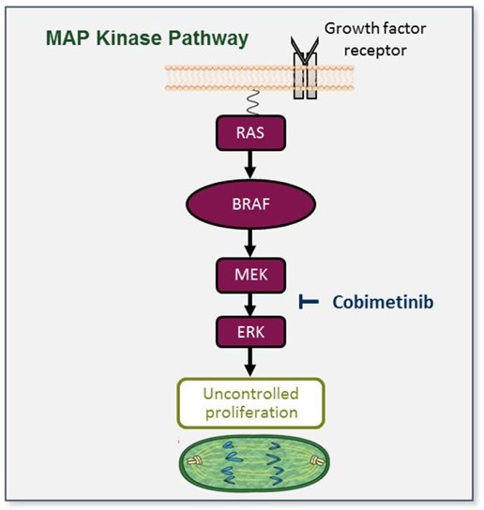
INIBIÇÃO DE PDL-1 E MEK
IMUNOTERAPIA
Contexto
- Cobimetinibe é um inibidor altamente seletivo de MEK 1 e 2.
- Aprovação prévia para melanoma.
- Não possui atividade significativa isolada em câncer colorretal metastático.

Slide 37
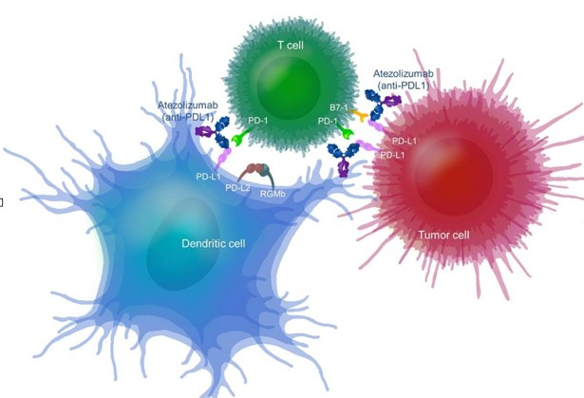
INIBIÇÃO DE PDL-1 E MEK
IMUNOTERAPIA
Contexto
- Atezolizumabe é um anticorpo monoclonal anti PDL1.
- Ao inibir a via do PD1/PDL1 pode estimular a atividade anti-tumoral do sistema imunológico.
- Já demonstrou atividade em outros tumores sólidos.

Slide 38
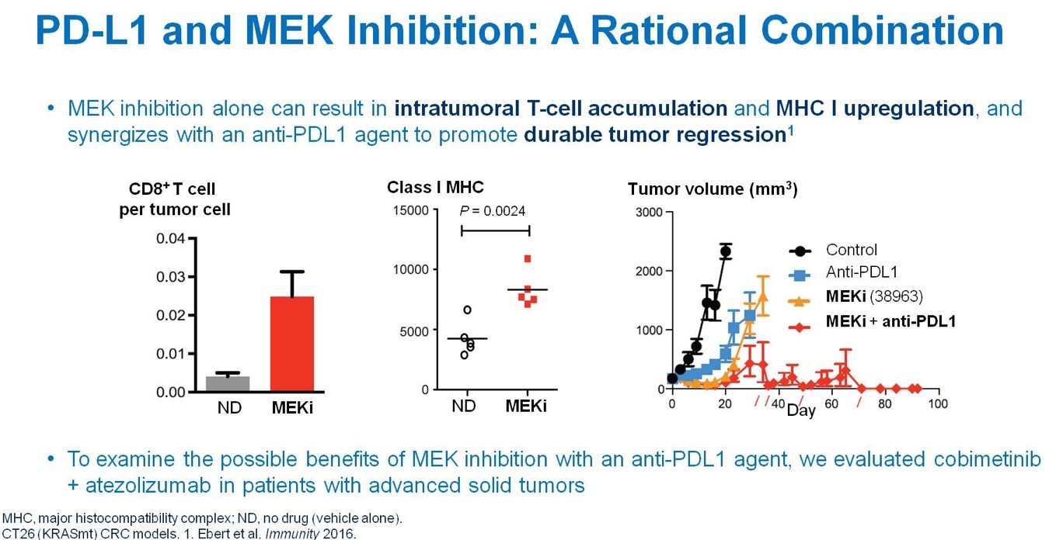
INIBIÇÃO DE PDL-1 E MEK
IMUNOTERAPIA
Contexto

Slide 39
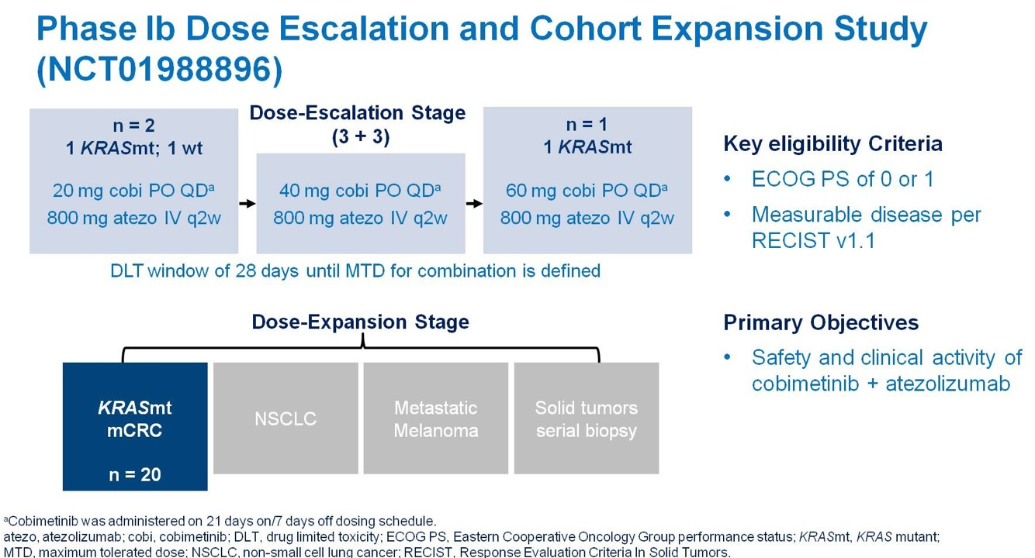
INIBIÇÃO DE PDL-1 E MEK
IMUNOTERAPIA
Desenho do Estudo

Slide 40
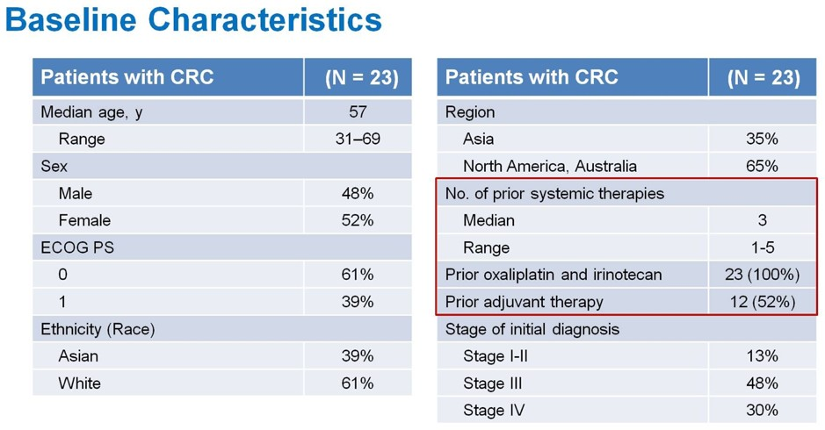
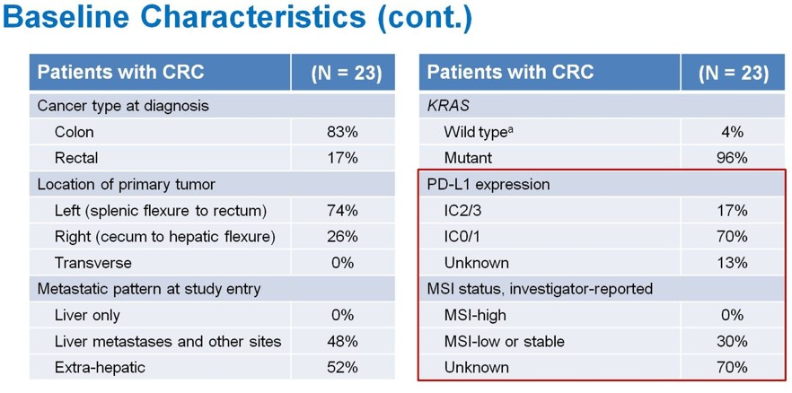
INIBIÇÃO DE PDL-1 E MEK
IMUNOTERAPIA
Resultados

Slide 41
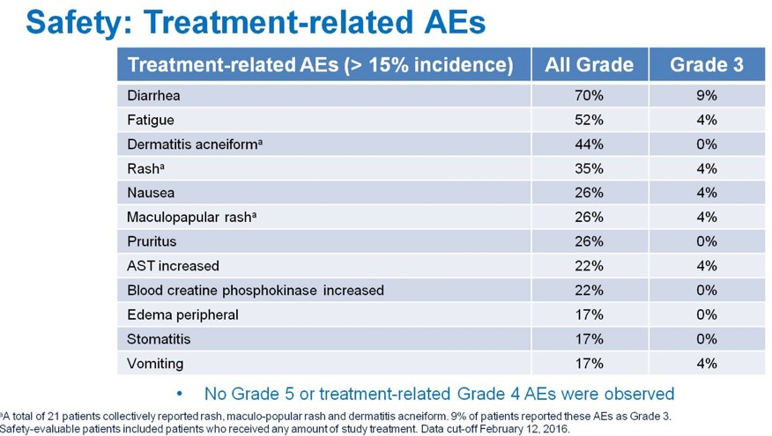
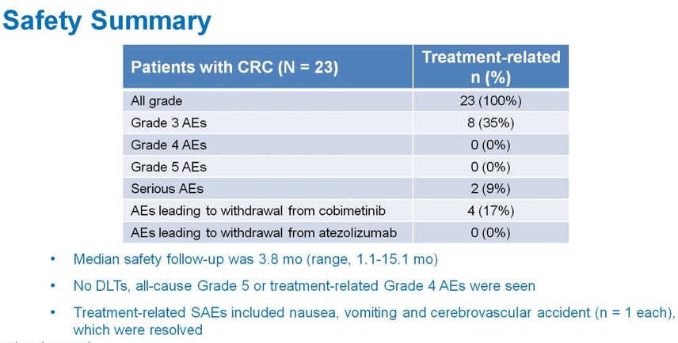
INIBIÇÃO DE PDL-1 E MEK
IMUNOTERAPIA
Resultados

Slide 42
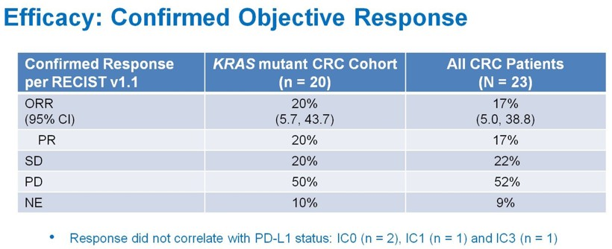
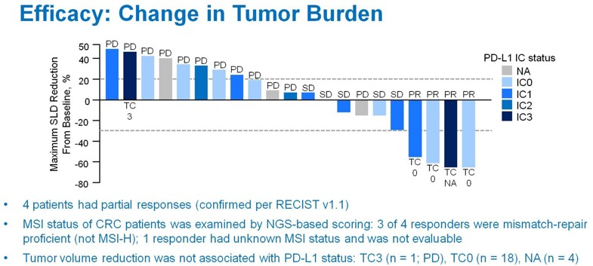
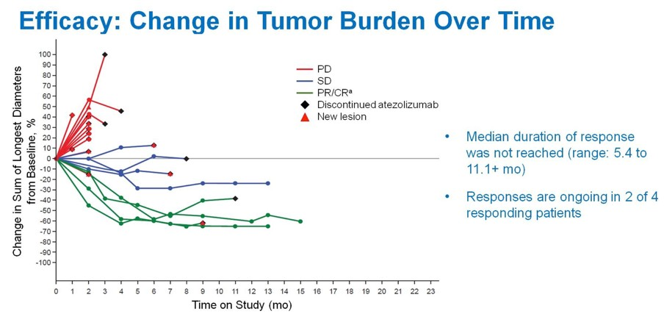
INIBIÇÃO DE PDL-1 E MEK
IMUNOTERAPIA
Resultados

Slide 43
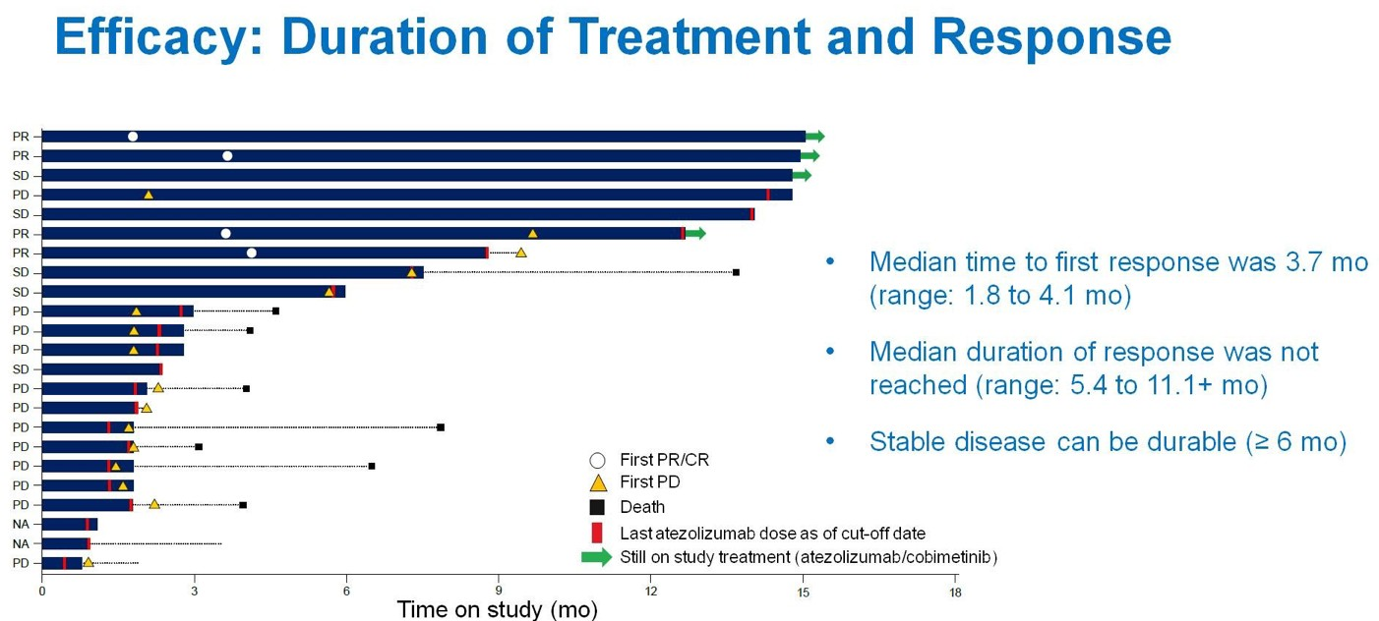
INIBIÇÃO DE PDL-1 E MEK
IMUNOTERAPIA
Resultados

Slide 44
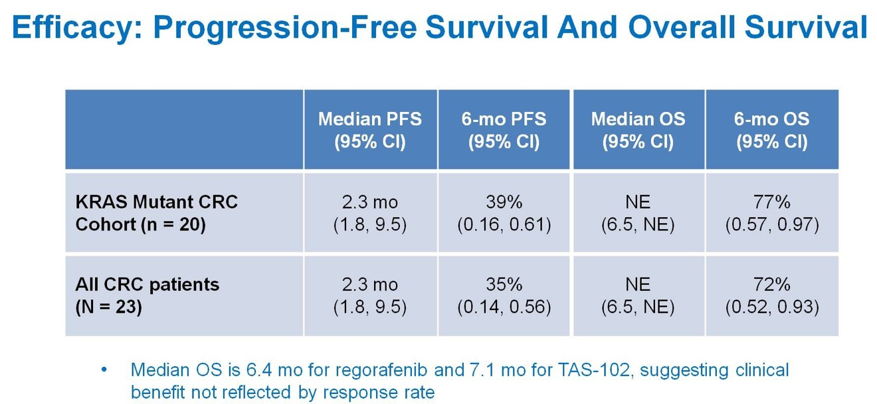
INIBIÇÃO DE PDL-1 E MEK
IMUNOTERAPIA
Resultados

Slide 45
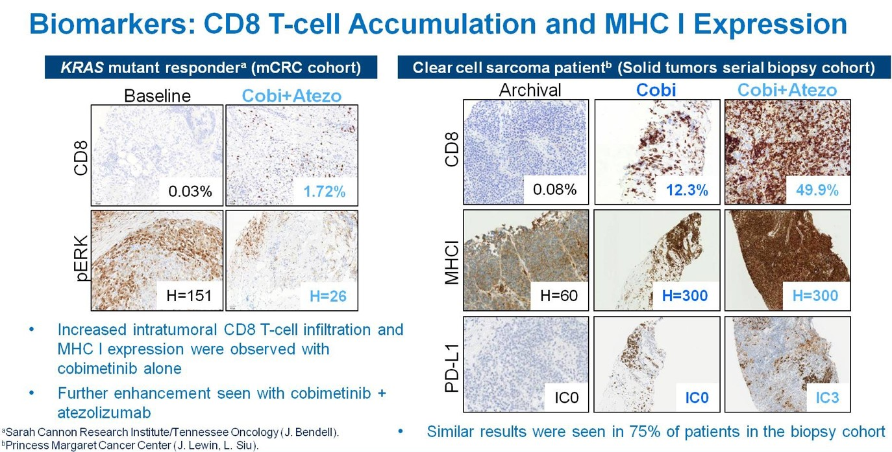
INIBIÇÃO DE PDL-1 E MEK
IMUNOTERAPIA
Resultados

Slide 46
INIBIÇÃO DE PDL-1 E MEK
IMUNOTERAPIA
Conclusão
- A combinação foi bem tolerada e resultou em respostas objetivas maiores do que aquelas esperadas para o uso isolado das drogas.
- Taxa de resposta global de 17% e 72% de sobrevida global em 6 meses representam uma melhora em relação ao controle histórico nesse cenário.
- Os resultados sugerem que o cobemetinibe pode sensibilizar as células tumorais com MSS ao atezolizumabe através do aumento da expressão de MHC1 e acúmulo de células TCD8+.
- Novos estudos confirmatórios são necessários.

Slide 47
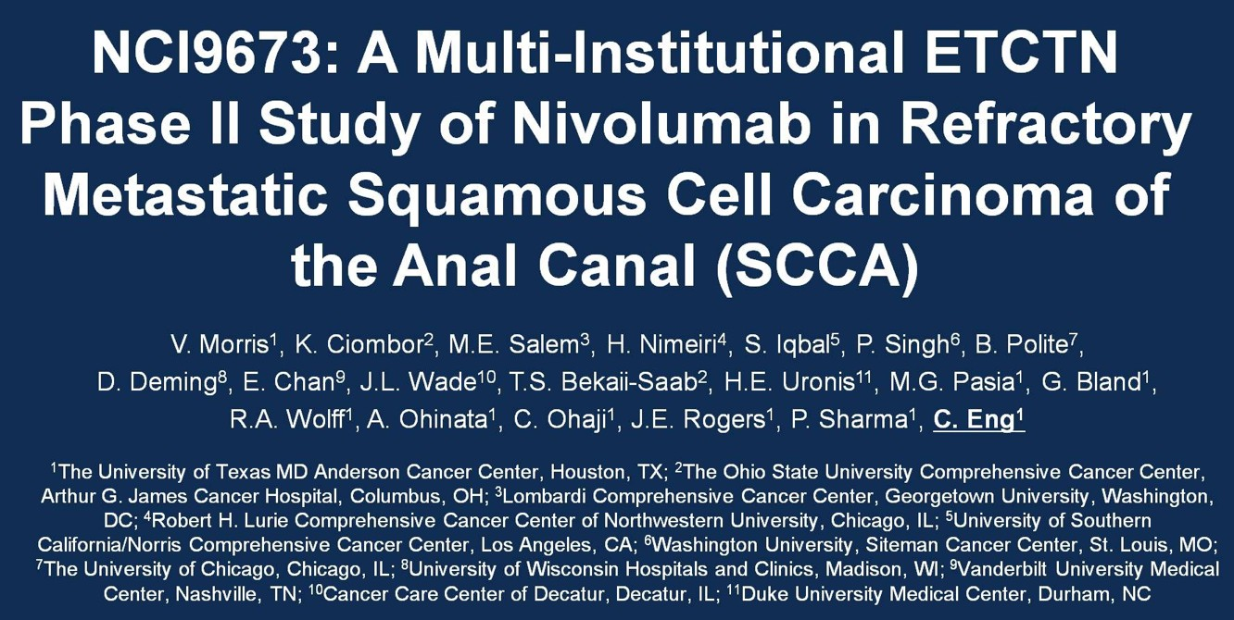
NCI 9673
IMUNOTERAPIA

Slide 48
NCI 9673
IMUNOTERAPIA
Contexto
- Todo ano ocorrem 27.000 novos casos de câncer de canal anal em todo o mundo. A incidência segue aumentando anualmente.
- Não existe tratamento-padrão para o câncer de canal anal metastático refratário.
- Não existem estudos prospectivos de fase II para esse cenário até o momento.
- NCCN: 5FU/CDDP recomendado para o tratamento. Nenhum outro se mostrou eficaz.

Slide 49
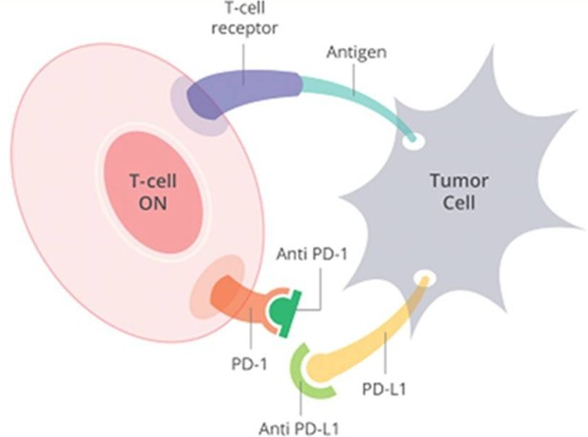
NCI 9673
IMUNOTERAPIA
Contexto
- Aproximadamente 80 a 95% dos carcinomas de células escamosas do canal anal estão relacionados ao vírus HPV.
- A infecção pelo HPV fornece o racional para estudos envolvendo a imunoterapia.

Slide 50
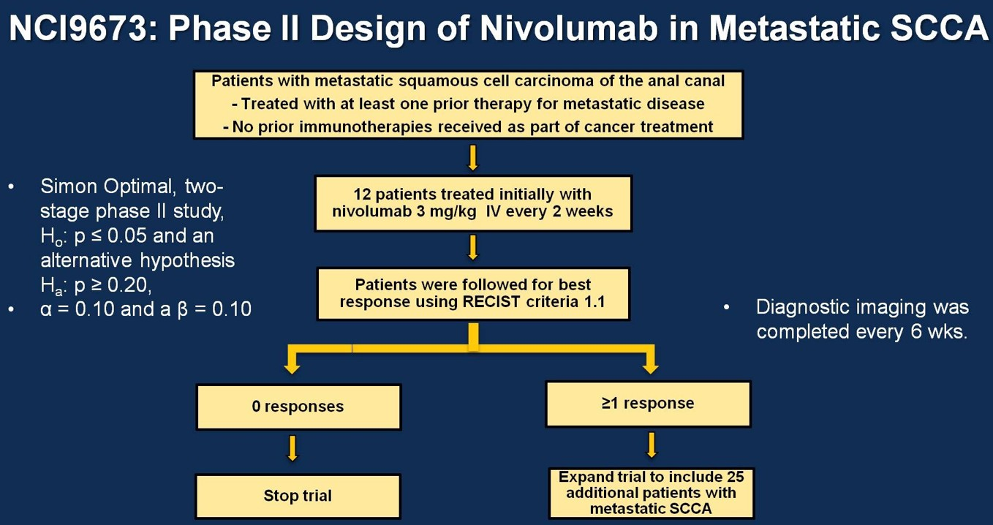
NCI 9673
IMUNOTERAPIA
Desenho do Estudo

Slide 51
NCI 9673
IMUNOTERAPIA
Desenho do Estudo
- Desfecho Primário
- Taxa de resposta pelo RECIST 1.1.
- Desfechos Secundários
- Sobrevida global, sobrevida livre de progressão, toxicidade.

Slide 52
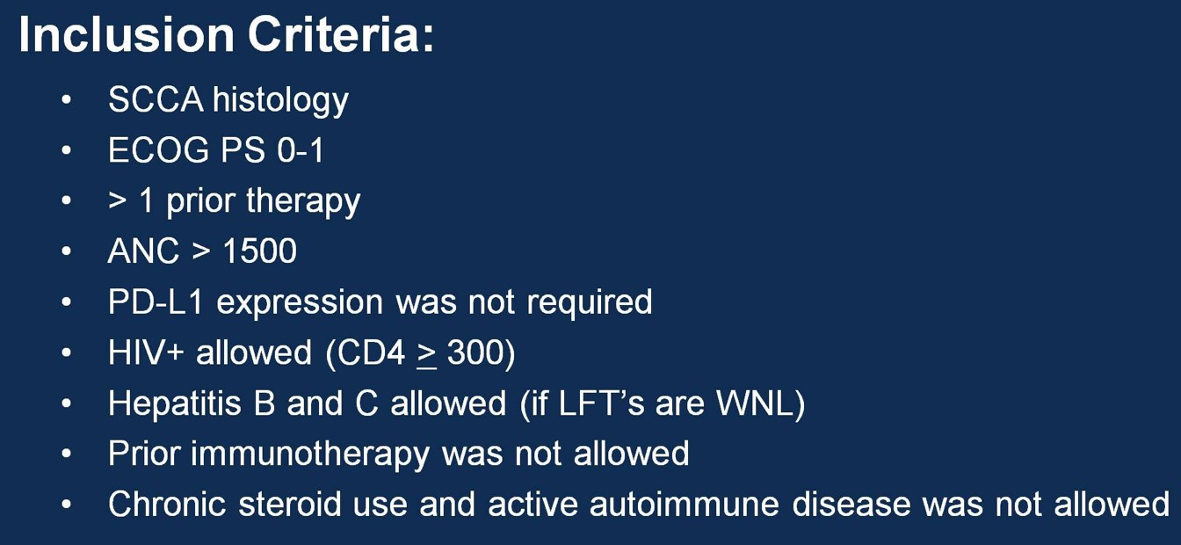
NCI 9673
IMUNOTERAPIA
Desenho do Estudo

Slide 53

NCI 9673
IMUNOTERAPIA
Desenho do Estudo

Slide 54

NCI 9673
IMUNOTERAPIA
Desenho do Estudo

Slide 55

NCI 9673
IMUNOTERAPIA
Resultados

Slide 56


NCI 9673
IMUNOTERAPIA
Resultados

Slide 57

NCI 9673
IMUNOTERAPIA
Resultados

Slide 58

NCI 9673
IMUNOTERAPIA
Resultados

Slide 59

NCI 9673
IMUNOTERAPIA
Resultados

Slide 60
NCI 9673
IMUNOTERAPIA
Conclusões
- Primeiro estudo prospectivo de fase II concluído em pacientes com carcinoma de células escamosas de canal anal.
- Nivolumabe foi bem tolerado e atingiu os desfechos de eficácia esperados.
- Perfil de toxicidade esperado e sem efeitos adicionais em pacientes HIV +.
- Os achados subsidiam a realização de novos estudos.

Slide 61
Câncer de Cólon: o lado
importa?

Slide 62

CALGB/SWOG 80405
Câncer de Cólon: o lado importa?

Slide 63

CALGB/SWOG 80405
Câncer de Cólon: o lado importa?
Contexto
- O estudo CALGB/SWOG 80405

Slide 64

CALGB/SWOG 80405
Câncer de Cólon: o lado importa?
Contexto
- Os cólon ascendente e descendente têm origens embrionárias distintas.
- Dados prévios indicam um pior prognóstico para pacientes com câncer de cólon direito vs. esquerdo.

Slide 65

CALGB/SWOG 80405
Câncer de Cólon: o lado importa?
Contexto
- O lado de origem do câncer de cólon metastático deveria influenciar na escolha terapêutica?

Slide 66

CALGB/SWOG 80405
Câncer de Cólon: o lado importa?
Desenho do Estudo

Slide 67

CALGB/SWOG 80405
Câncer de Cólon: o lado importa?
Resultados

Slide 68

CALGB/SWOG 80405
Câncer de Cólon: o lado importa?
Resultados

Slide 69


CALGB/SWOG 80405
Câncer de Cólon: o lado importa?
Resultados

Slide 70


CALGB/SWOG 80405
Câncer de Cólon: o lado importa?
Resultados

Slide 71

CALGB/SWOG 80405
Câncer de Cólon: o lado importa?
Resultados

Slide 72

CALGB/SWOG 80405
Câncer de Cólon: o lado importa?
Resultados

Slide 73


CALGB/SWOG 80405
Câncer de Cólon: o lado importa?
Resultados

Slide 74
CALGB/SWOG 80405
Conclusões
Câncer de Cólon: o lado importa?
- A lateralidade é prognóstica no câncer colorretal metastático K-RAS selvagem.
- Cetuximabe e Bevacizumabe tiveram eficácias distintas na análise desta coorte de pacientes com câncer colorretal metastático K-RAS selvagem de acordo com a lateralidade.
- A lateralidade é um provável “surrogate” biológico.
- Distribuição de “drivers mutations” não aleatória (ex.: BRAF).
- Outras características genéticas, epigenéticas e imunológicas.

Slide 75
CALGB/SWOG 80405
Câncer de Cólon: o lado importa?
Conclusões
- Limitações do estudo
- Dados exploratórios: análise post hoc.
- Apenas as terapias de primeira linha foram analisadas.
- 80% dos pacientes com doença avançada ao diagnóstico.
- Todos os pacientes eram K-RAS WT.
- Novos estudos com avaliações moleculares amplas são necessários.

Slide 76

DADOS DO SEER
Câncer de Cólon: o lado importa?

Slide 77
DADOS DO SEER
Câncer de Cólon: o lado importa?
Contexto
- Análise post hoc do estudo CALGB/SWOG 80405 corroboram dados prévios de pior prognóstico para o câncer colorretal de origem no cólon direito.
- População avaliada é restrita a pacientes estádio IV K-RAS WT.
- O objetivo dessa análise populacional é corroborar os achados do estudo CALGB/SWOG 80405, inclusive para a doença em estádio III.

Slide 78

DADOS DO SEER
Câncer de Cólon: o lado importa?
Desenho do Estudo

Slide 79

DADOS DO SEER
Câncer de Cólon: o lado importa?
Desenho do Estudo

Slide 80

DADOS DO SEER
Câncer de Cólon: o lado importa?
Desenho do Estudo

Slide 81

DADOS DO SEER
Câncer de Cólon: o lado importa?
Resultados

Slide 82

DADOS DO SEER
Câncer de Cólon: o lado importa?
Resultados

Slide 83

DADOS DO SEER
Câncer de Cólon: o lado importa?
Resultados

Slide 84

DADOS DO SEER
Câncer de Cólon: o lado importa?
Resultados

Slide 85

DADOS DO SEER
Câncer de Cólon: o lado importa?
Resultados

Slide 86

DADOS DO SEER
Câncer de Cólon: o lado importa?
Resultados

Slide 87

DADOS DO SEER
Câncer de Cólon: o lado importa?
Resultados

Slide 88
DADOS DO SEER
Conclusões
Câncer de Cólon: o lado importa?
- A localização dos tumores estádio III e IV não se alterou com o tempo.
- O prognóstico tem melhorado ao longo do tempo para o câncer colorretal independente do lado de origem.
- A relação entre a lateralidade e o prognóstico varia com o estádio.
- Tumores do cólon direito têm pior prognóstico em pacientes com doença metastática (estádio IV).
- Essa associação é mais fraca para o estádio III e inexistente para o estádio II.

Slide 89

AVALIAÇÃO MOLECULAR
Câncer de Cólon: o lado importa?

Slide 90
AVALIAÇÃO MOLECULAR
Câncer de Cólon: o lado importa?
Contexto
- O papel prognóstico e preditivo da lateralidade do câncer colorretal está emergindo.
- Isso provavelmente está relacionado à grande heterogeneidade biológica dos tumores colorretais.
- Mutações específicas.
- Fenótipo metilador das ilhas CpG (CIMP).
- Instabilidade de microssatélites.
- Perfil de expressão genética molecular.

Slide 91
AVALIAÇÃO MOLECULAR
Câncer de Cólon: o lado importa?
Contexto
- A avaliação integrada de todos estes fatores é necessária
- Lateralidade; CIMP; BRAF: associados à sobrevida global.
- Lateralidade; CIMP; BRAF, NRAS: associados à sobrevida livre de progressão com o uso da terapia anti-EGFR.
- Perfil de assinatura genética; metilação e expressão de AREG e EREG: biomarcadores adicionais associados à lateralidade.

Slide 92

AVALIAÇÃO MOLECULAR
Câncer de Cólon: o lado importa?
Desenho do Estudo

Slide 93

AVALIAÇÃO MOLECULAR
Câncer de Cólon: o lado importa?
Resultados

Slide 94


AVALIAÇÃO MOLECULAR
Câncer de Cólon: o lado importa?
Resultados

Slide 95

AVALIAÇÃO MOLECULAR
Câncer de Cólon: o lado importa?
Resultados

Slide 96

AVALIAÇÃO MOLECULAR
Câncer de Cólon: o lado importa?
Resultados

Slide 97


AVALIAÇÃO MOLECULAR
Câncer de Cólon: o lado importa?
Resultados

Slide 98

AVALIAÇÃO MOLECULAR
Câncer de Cólon: o lado importa?
Resultados

Slide 99

AVALIAÇÃO MOLECULAR
Câncer de Cólon: o lado importa?
Resultados

Slide 100

AVALIAÇÃO MOLECULAR
Câncer de Cólon: o lado importa?
Resultados

Slide 101
AVALIAÇÃO MOLECULAR
Câncer de Cólon: o lado importa?
Conclusões
- Tumores de origem no cólon direito são mais associados a:
- mutação do BRAF;
- CIMP-H;
- MSI-H;
- hipermetilação (AREG, EREG);
- perfil de assinatura genética CMS 1 e CMS 3.
- Essas características biológicas parecem explicar grande parte do pior prognóstico e da pior resposta à terapia anti-EGFR dos tumores metastáticos de origem no cólon direito.

Slide 102
Questões Cirúrgicas

Slide 103

CREST TRIAL
Questões Cirúrgicas

Slide 104

CREST TRIAL
Questões Cirúrgicas
Contexto

Slide 105

CREST TRIAL
Questões Cirúrgicas
Contexto

Slide 106

CREST TRIAL
Questões Cirúrgicas
Desenho do estudo
- Ensaio Clínico Randomizado Multicêntrico de fase III

Slide 107
CREST TRIAL
Questões Cirúrgicas
Desenho do estudo
- Desfecho Primário
- Morbidade perioperatória (tempo de internação); mortalidade em 30 dias.
- Desfechos Secundários
- Taxa de sucesso da colocação do stent; taxa de complicações; presença e duração de estomas; sobrevida em 6 meses; sobrevida livre de doença em 3 meses; qualidade de vida.

Slide 108

CREST TRIAL
Questões Cirúrgicas
Desenho do estudo

Slide 109

CREST TRIAL
Questões Cirúrgicas
Desenho do estudo

Slide 110



CREST TRIAL
Questões Cirúrgicas
Resultados

Slide 111

CREST TRIAL
Questões Cirúrgicas
Resultados

Slide 112


CREST TRIAL
Questões Cirúrgicas
Resultados

Slide 113



CREST TRIAL
Questões Cirúrgicas
Resultados

Slide 114

CREST TRIAL
Questões Cirúrgicas
Resultados

Slide 115

CREST TRIAL
Questões Cirúrgicas
Resultados

Slide 116
CREST TRIAL
Questões Cirúrgicas
Conclusões
- O uso do stent metálico autoexpansível é uma alternativa razoável à cirurgia de emergência.
- Taxa de sucesso clínico: 80%.
- Mortalidade e morbidade não foram afetadas.
- Taxa de ostomia significativamente menor.
- Sobrevida câncer específica não é afetada.

Slide 117

JCOG 0212
Questões Cirúrgicas

Slide 118
JCOG 0212
Questões Cirúrgicas
Contexto
- A excisão total do mesorreto com a dissecção de linfonodos pélvicos laterais é a cirurgia-padrão para o tratamento do câncer de reto no Japão.
- Este trabalho procurou determinar a não inferioridade da excisão de mesorreto isolada em relação ao mesmo procedimento associado à dissecção dos linfonodos pélvicos laterais.

Slide 119

JCOG 0212
Questões Cirúrgicas
Desenho do Estudo

Slide 120

JCOG 0212
Questões Cirúrgicas
Desenho do Estudo

Slide 121

JCOG 0212
Questões Cirúrgicas
Resultados

Slide 122


JCOG 0212
Questões Cirúrgicas
Resultados

Slide 123


JCOG 0212
Questões Cirúrgicas
Resultados

Slide 124

JCOG 0212
Questões Cirúrgicas
Resultados

Slide 125

JCOG 0212
Questões Cirúrgicas
Resultados

Slide 126
JCOG 0212
Questões Cirúrgicas
Resultados

Slide 127

JCOG 0212
Questões Cirúrgicas
Resultados

Slide 128

JCOG 0212
Questões Cirúrgicas
Resultados

Slide 129
JCOG 0212
Questões Cirúrgicas
Contexto
- A não inferioridade da excisão de mesorreto sem a linfadenectomia dos linfonodos pélvicos laterais não pode ser comprovada.
- Aumento da recorrência local, especialmente na pelve lateral, para o grupo de pacientes submetidos à excisão do mesorreto isolada.
- A linfadenectomia continua a ser considerada parte fundamental do tratamento- padrão cirúrgico do câncer de reto.

Slide 130


